Slide 1
Учим дорожные знаки
Выполнила ученица 5 «А» класса
Пучкина Анна

Slide 2
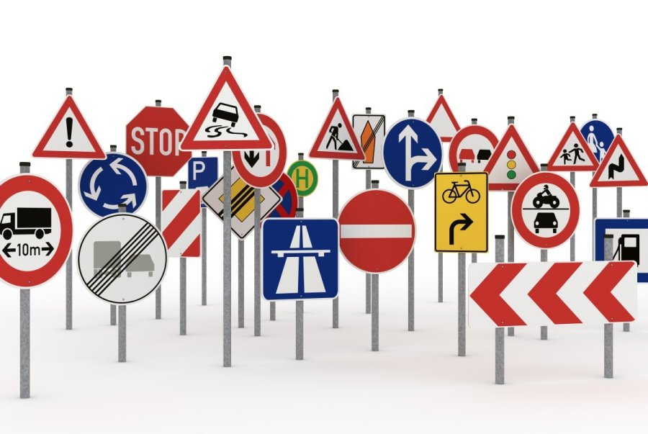
Знаки важные дорожные
Компас взрослых и детей.
Дети, будьте осторожны
Знайте, что нельзя и можно ,
Выполняйте непременно
Всё, что знаки говорят.

Slide 3
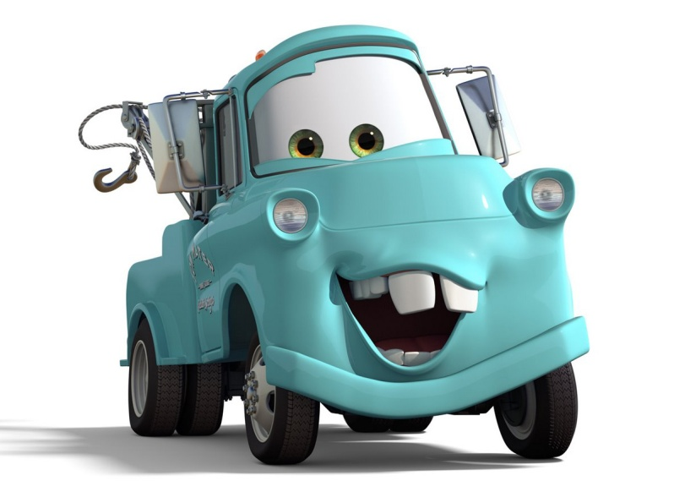
Виды дорожных знаков.
Предупреждающие знаки.
Запрещающие знаки
Информационные знаки

Slide 4
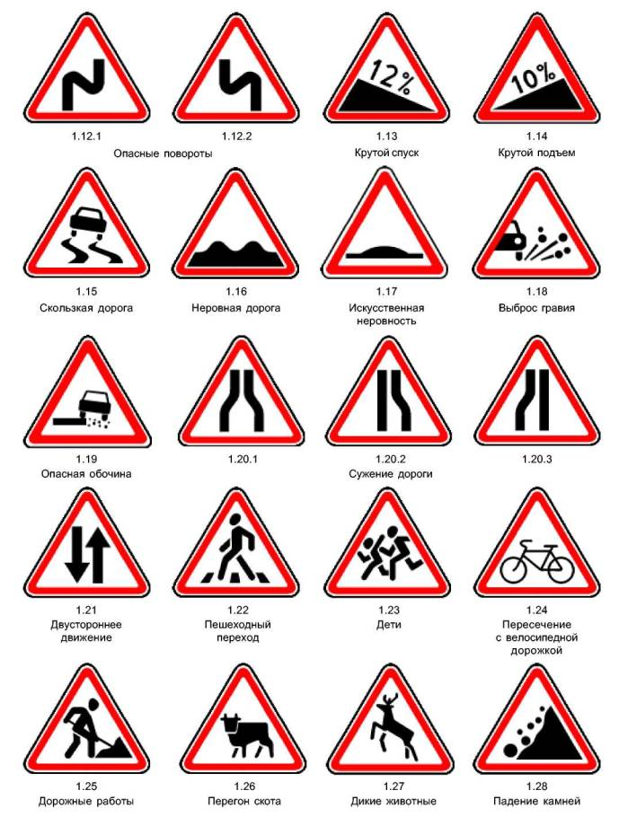
Предупреждающие знаки.

Slide 5
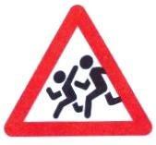
Я хочу спросить про знак
Нарисован он вот так:
В треугольнике ребята
Со всех ног бегут куда-то
Что это за знак?
Осторожно, дети

Slide 6
Железнодорожный переезд
Треугольный
этот знак
Понимай,
водитель, так:
Здесь железная
дорога,
Ты притормози
немного!
Вот шлагбаум
опустили,
Чтобы поезд
пропустили.

Slide 7
Дорожные работы
Ремонтировать шоссе
Нужно обязательно!
Знак вас просит,
чтобы все
Ехали внимательно.

Slide 8
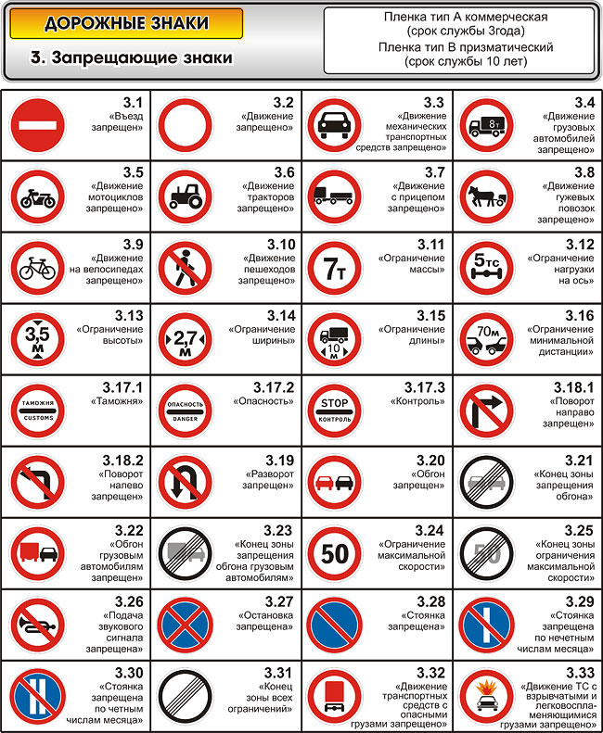
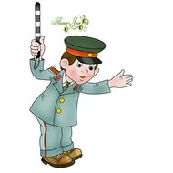
Запрещающие знаки.
Белый круг с
каемкой красной-
Запрещает что-то,
ясно?
Перед нами – знак запрета,
Навсегда запомни
это!

Slide 9
Движение на велосипедах и мотоциклах запрещено
Эй, постой, велосипед!
Знак заметил или нет?
Рядом твой дружок мопед.
Вам двоим – движенья нет!
.

Slide 10
Движение пешеходов запрещено.
Пешеход, замедли ход,
Стой, дружище пешеход!
Пешеходу хода нет,
Этот знак –
На пути запрет!

Slide 11
Информационные знаки
Прямоугольник
синего цвета,
Белый квадратик
внутри,
Нам сообщает про
то и про это,
Ты на картинку
смотри!

Slide 12
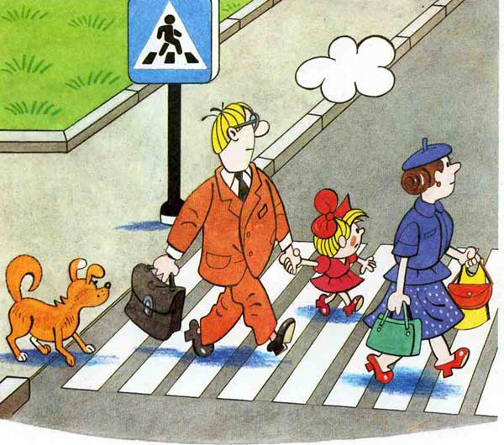
Пешеход! Пешеход!
Помни ты про переход
Подземный, наземный,
Похожий на зебру!
Знай, что только переход
От беды тебя спасёт.
Пешеходный переход

Slide 13
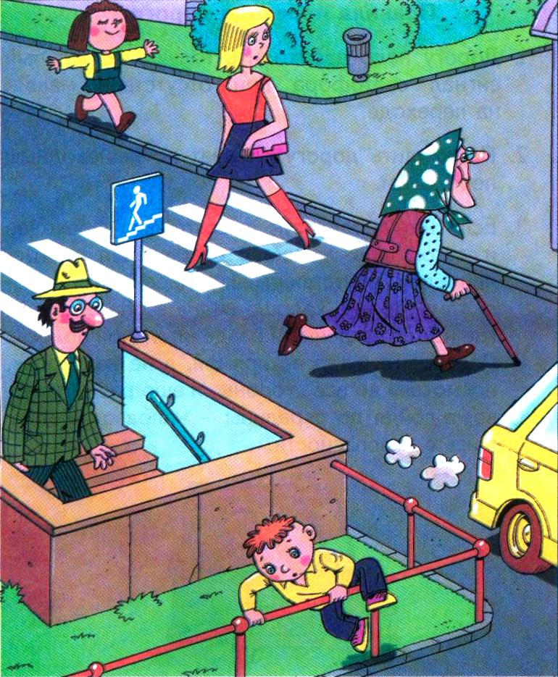
Подземный и наземный
перехода

Slide 14
Пункт питания
Погоди, дружок
немножко!
Видишь – вилка, видишь
– ложка!
Мы не будем торопиться,
Здесь мы можем
подкрепиться!
До чего же знак
приятный,
Ждет обед наш
ароматный!

Slide 15
Остановки общественного транспорта.
Автобус, троллейбус, трамвай.

Slide 16
Пункт первой медицинской помощи. Больница
Если что-то заболит,
Нужен доктор Айболит!
Красный крест
помог в пути
Заболевшего спасти!

Slide 17
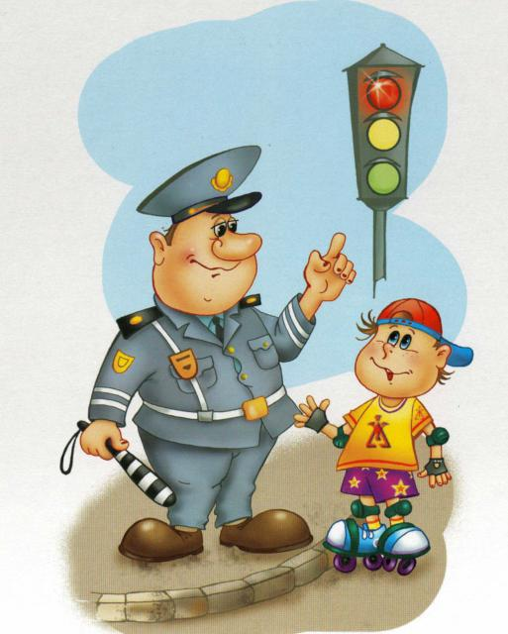
Дорожных знаков –
очень много
И мы должны их изучать.
Их назначение такое:
От бед дорожных
всех спасать !!!

Slide 18
Соблюдайте правила
дорожного движения!

